Slide 1
数据库期中作业样例

Slide 2
本次上机任务
本次的上机任务主要是熟悉期中作业相关的一些技术，并不完全和真正的大作业相同，具体大作业的内容还请查看《数据管理技术期中大作业》文档：
相关软件安装flask和PyMySQL
数据库连接和CURD
提供RESTful接口服务
测试RESTful服务

Slide 3
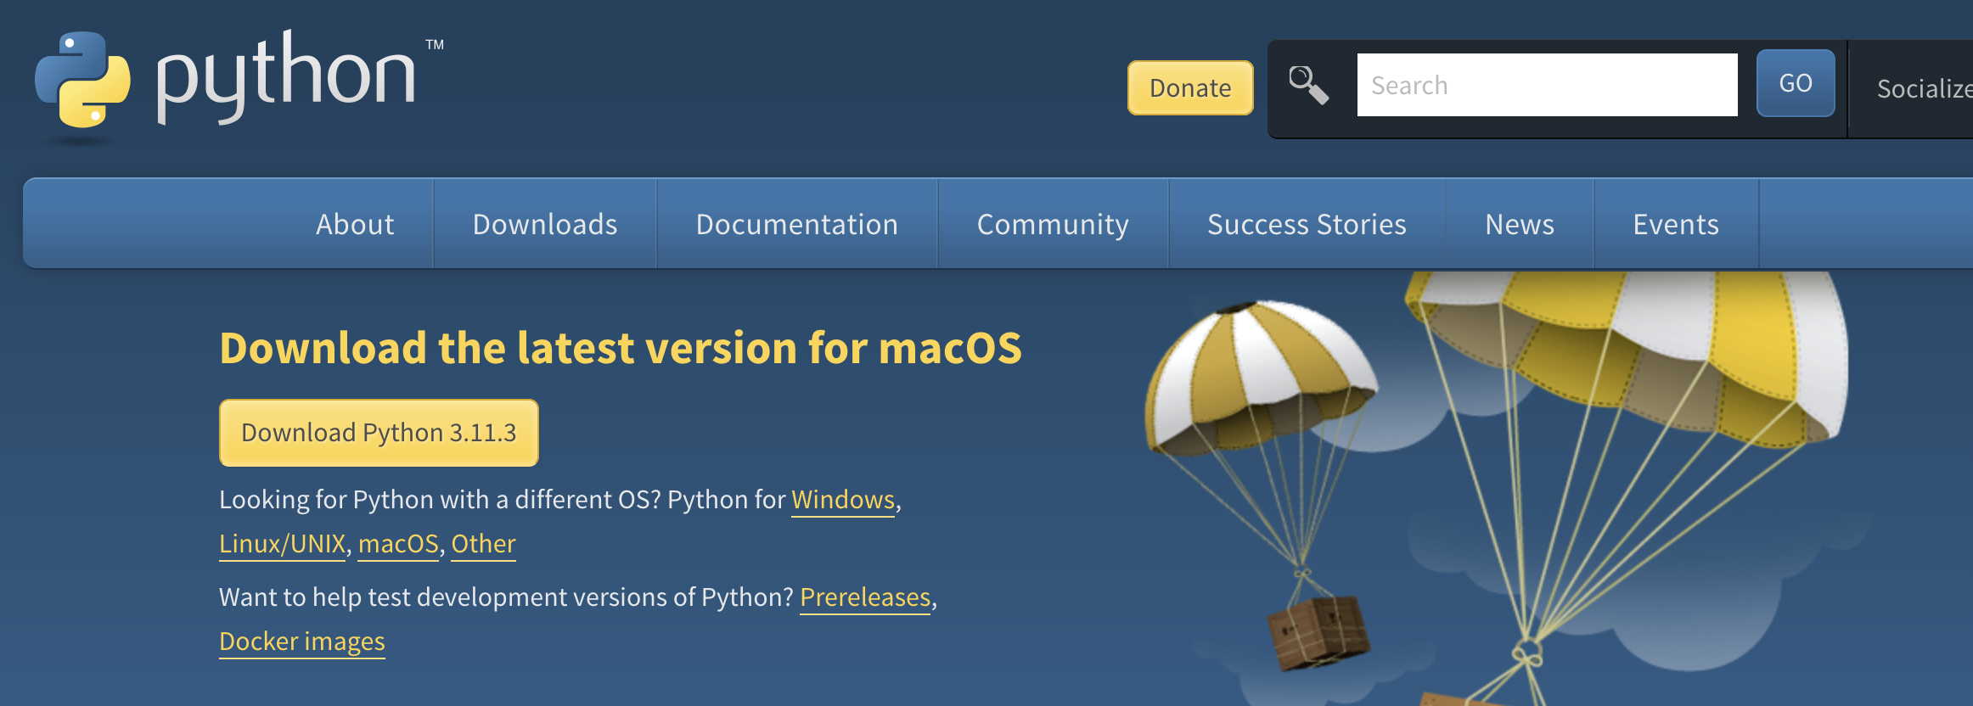
TASK 1 python包安装
1.安装python
https://www.python.org/downloads/
下载对应操作系统的安装包并且安装，若已安装好python，直接到下一步

Slide 4
TASK 1 python包安装
2. 安装flask和PyMySQL
pip install flask
pip install PyMySQL（python3应该默认安装，如果没有执行安装一下）
如果下载速度比较慢，可以尝试使用清华镜像
pip install -i https://pypi.tuna.tsinghua.edu.cn/simple package
例如：pip install -i https://pypi.tuna.tsinghua.edu.cn/simple flask

Slide 5
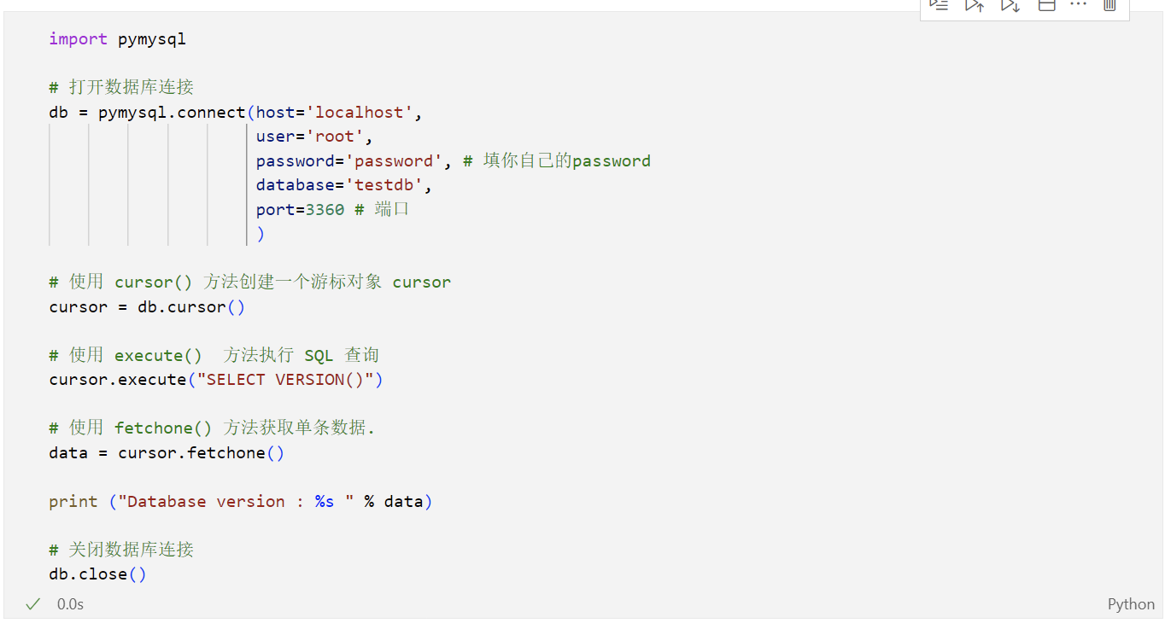

TASK 2 数据库连接和CURD
使用mysql-connector-python包进行数据库的连接。
运行下面的代码，连接成功可以看到数据库版本信息

Slide 6
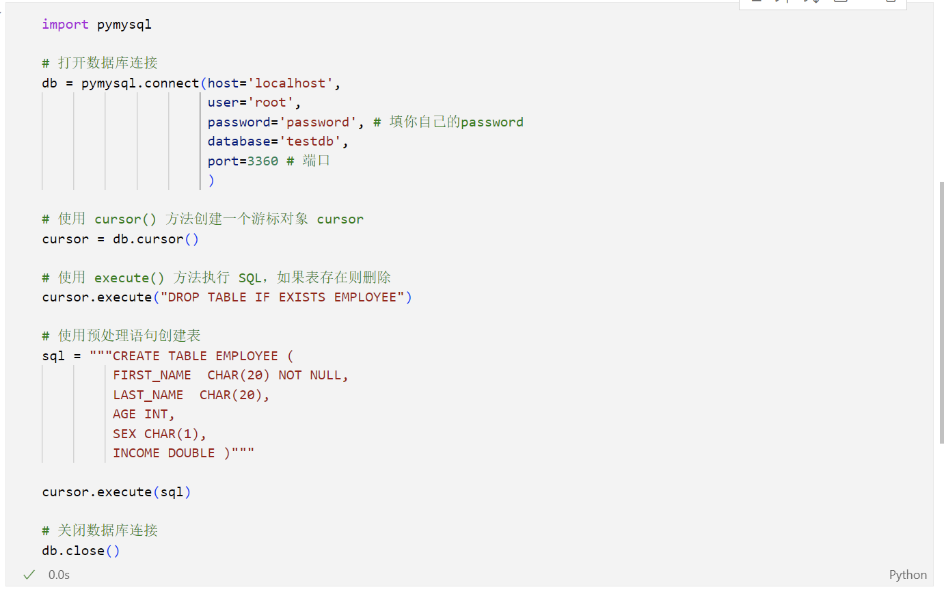
TASK 2 数据库连接和CURD
1. 创建表

Slide 7
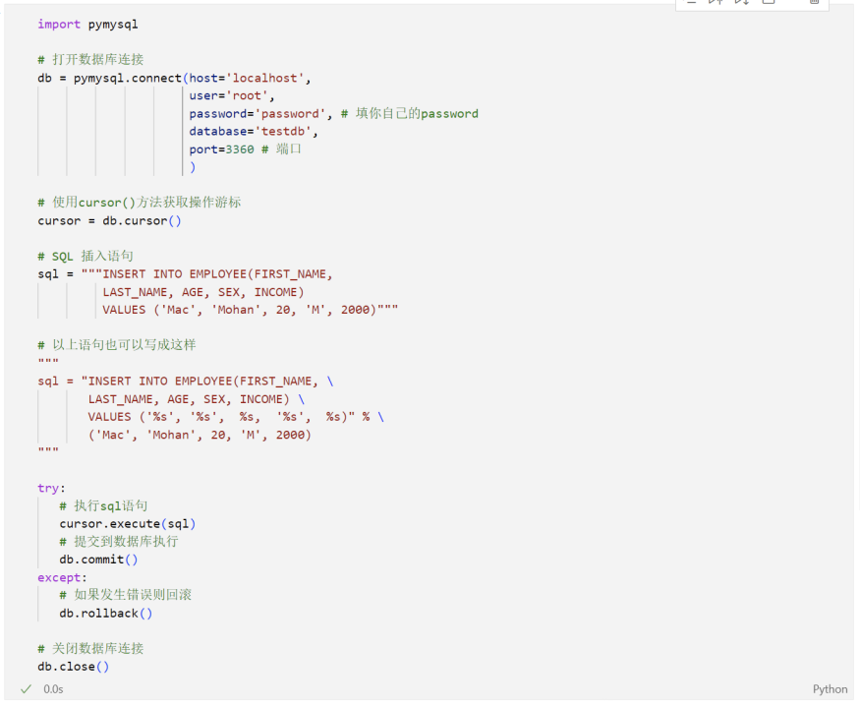
TASK 2 数据库连接和CURD
2. 插入数据

Slide 8
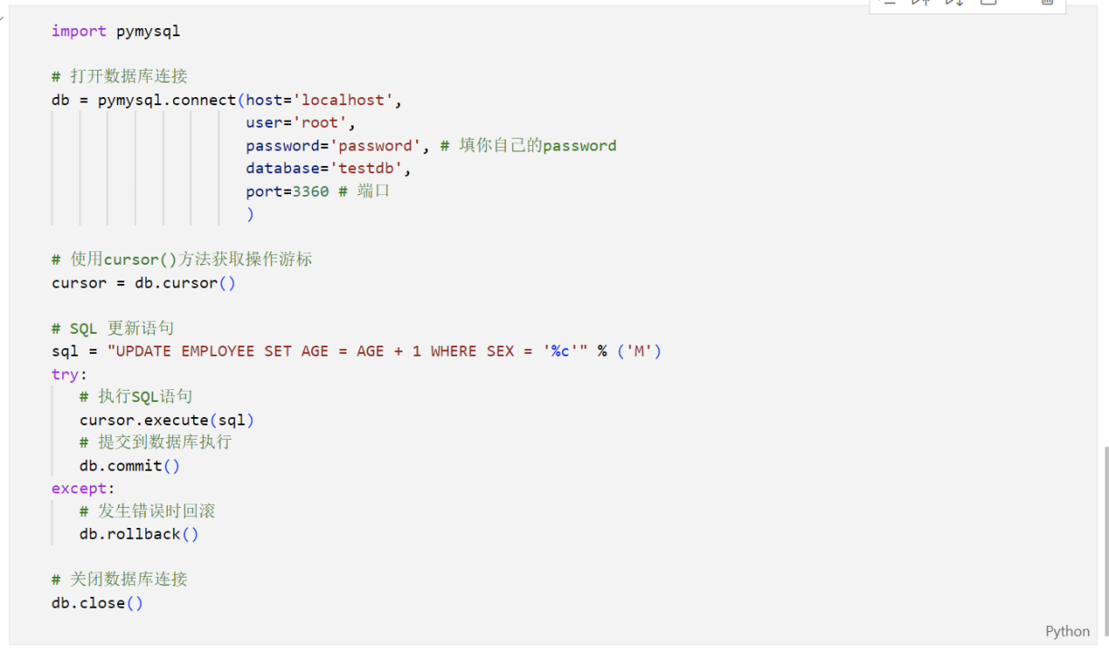
TASK 2 数据库连接和CURD
3. 更新数据

Slide 9
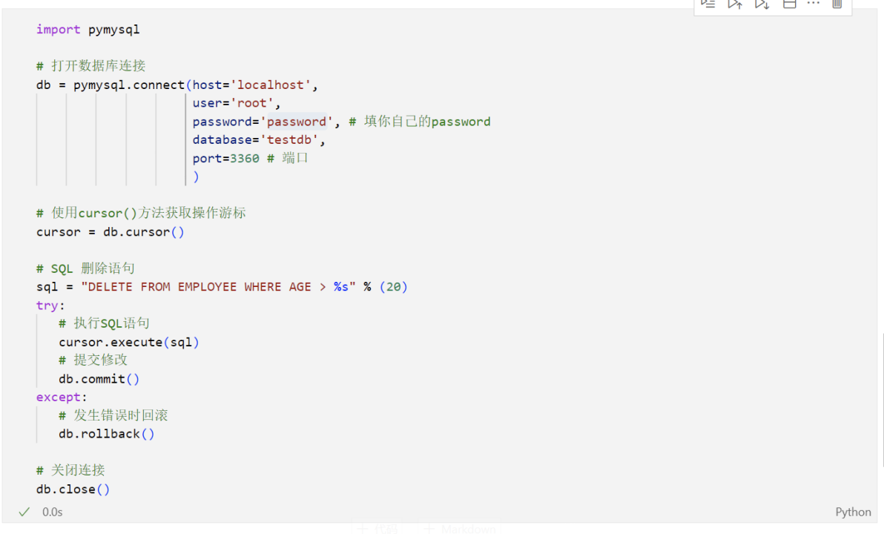
TASK 2 数据库连接和CURD
4. 删除数据

Slide 10
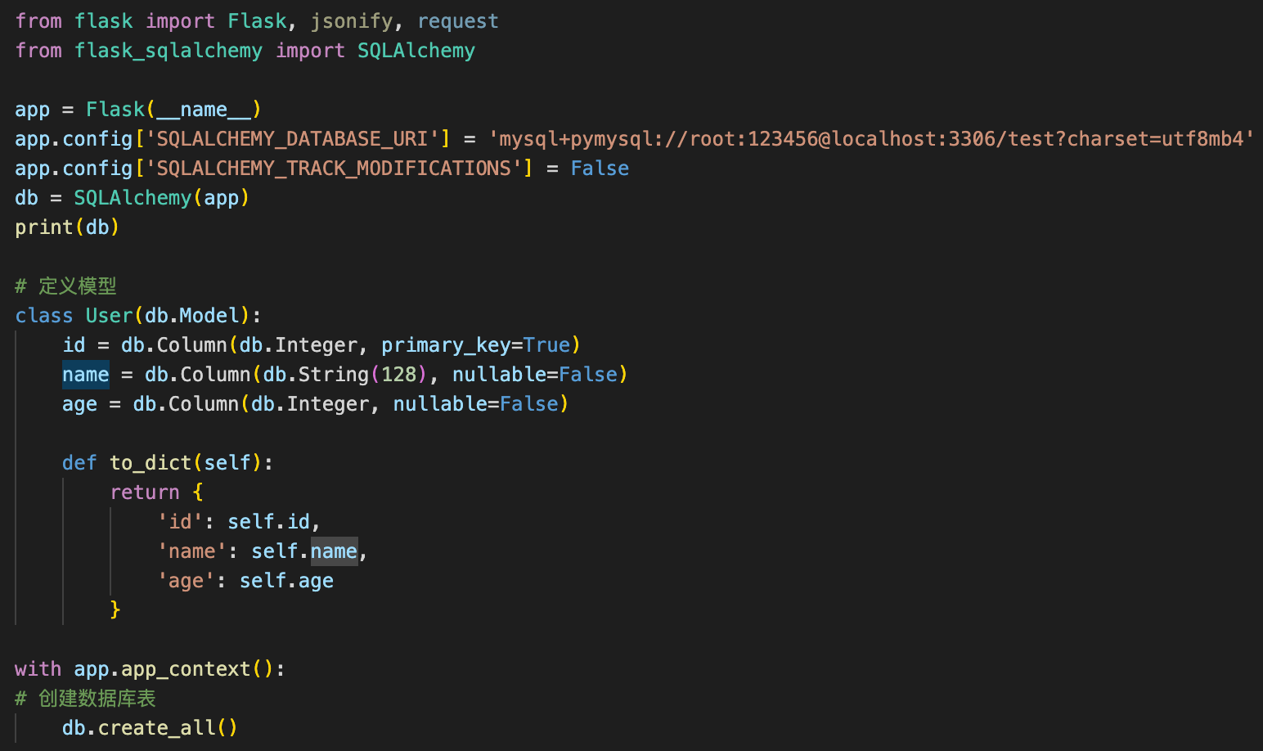
TASK 2 数据库连接和CURD
可以看到，使用PyMySQL操作数据库其实还是需要写SQL语句的
如果是使用ORM框架的话，就可以避免这个问题。下面我们以User表为例测试一下
首先是连接并且建立对应的model。
使用db.create_all()创建上面定义的User模型(数据表)
这里需要安装新的依赖
pip install Flask
pip install Flask-SQLAlchemy

Slide 11
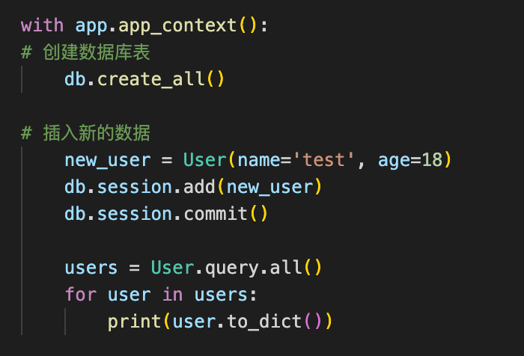
TASK 2 数据库连接和CURD
对于数据的插入，直接新建一个User对象，然后使用add()方法就可以添加到数据库
这里注意需要使用commit()方法确认提交
查询User表的时候可以使用query()来实现，all()代表查询全部的结果。
执行右边的代码可以看到User表中已有的数据
对于删除和更新操作，请同学们自行实现。

Slide 12
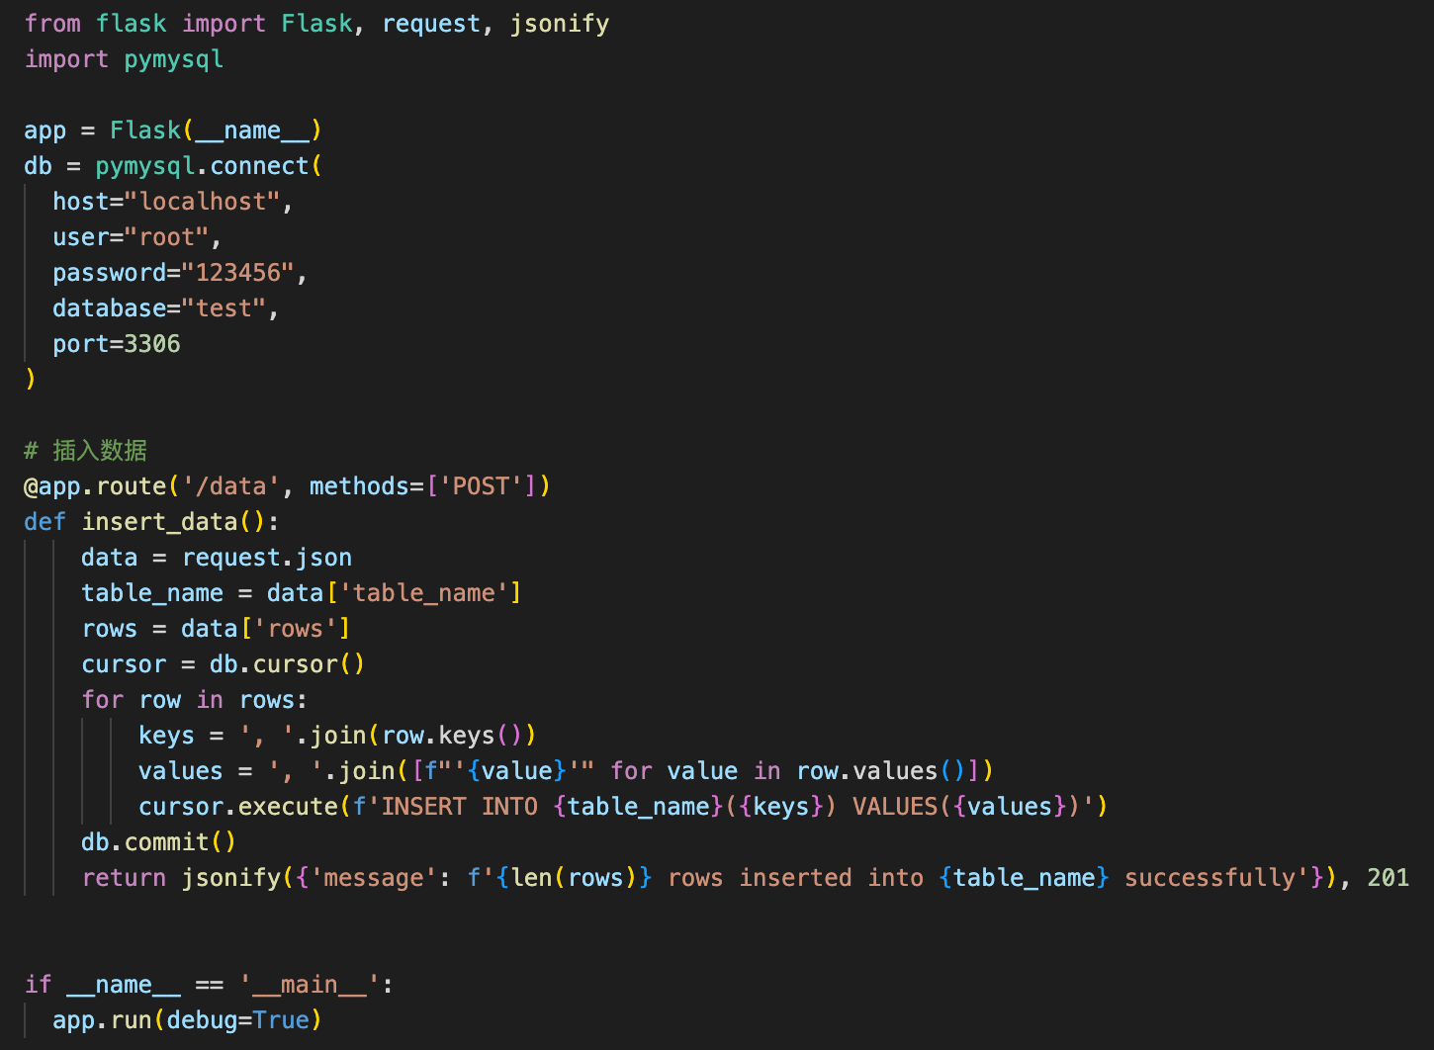
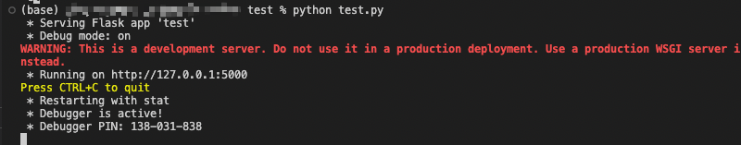
TASK 3 提供RESTful接口服务
[客户端] ←HTTP→ [RESTful API] ←ORM→ [数据库]
提供一个数据插入的RESTful接口
假设右边代码保存在main.py文件中
运行代码 python main.py
看到下面的输出就说明服务已经正常启动了
还可以通过查看端口情况验证（自己尝试一下）

Slide 13
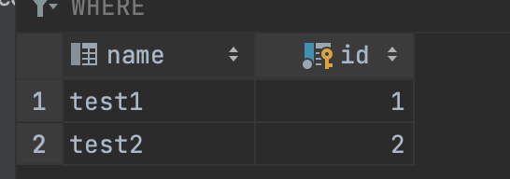
TASK 4 测试RESTful服务
1. 使用curl测试（Client URL，一种强大的命令行工具，发送HTTP请求）
上一个task中，我们部署了数据插入的服务，这里对其进行验证
首先在数据库中新建一个表 table_test，其columns有两列，分别是id：int和name: varchar(20)
curl -X POST -H "Content-Type: application/json" -d "{\"table_name\": \"table_test\", \"rows\": [ {\"id\": 1,\"name\": \"test1\"},{\"id\": 2,\"name\": \"test2\"}]}" http://127.0.0.1:5555/data
在命令行执行上述curl命令，成功后会看到返回信息。（部署服务那里也会有成功的信息）
查看数据库可以看到数据已经插入成功

Slide 14
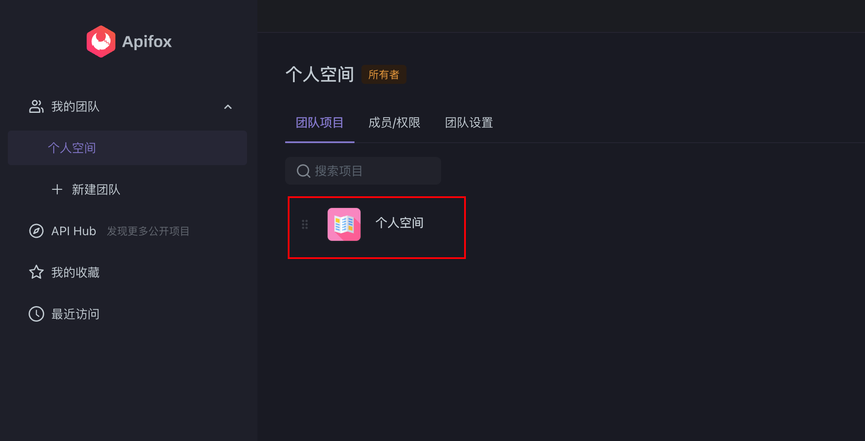
TASK 4 测试RESTful服务
2. 使用Apifox测试
为了简便，这里演示使用网页端。大家可以下载应用端，具体使用流程类似
首先网页登陆Apifox https://apifox.com/?utm_source=360&utm_medium=sem&utm_term=postman&qhclickid=bf7e410853238f8c
登陆后进入个人空间

Slide 15
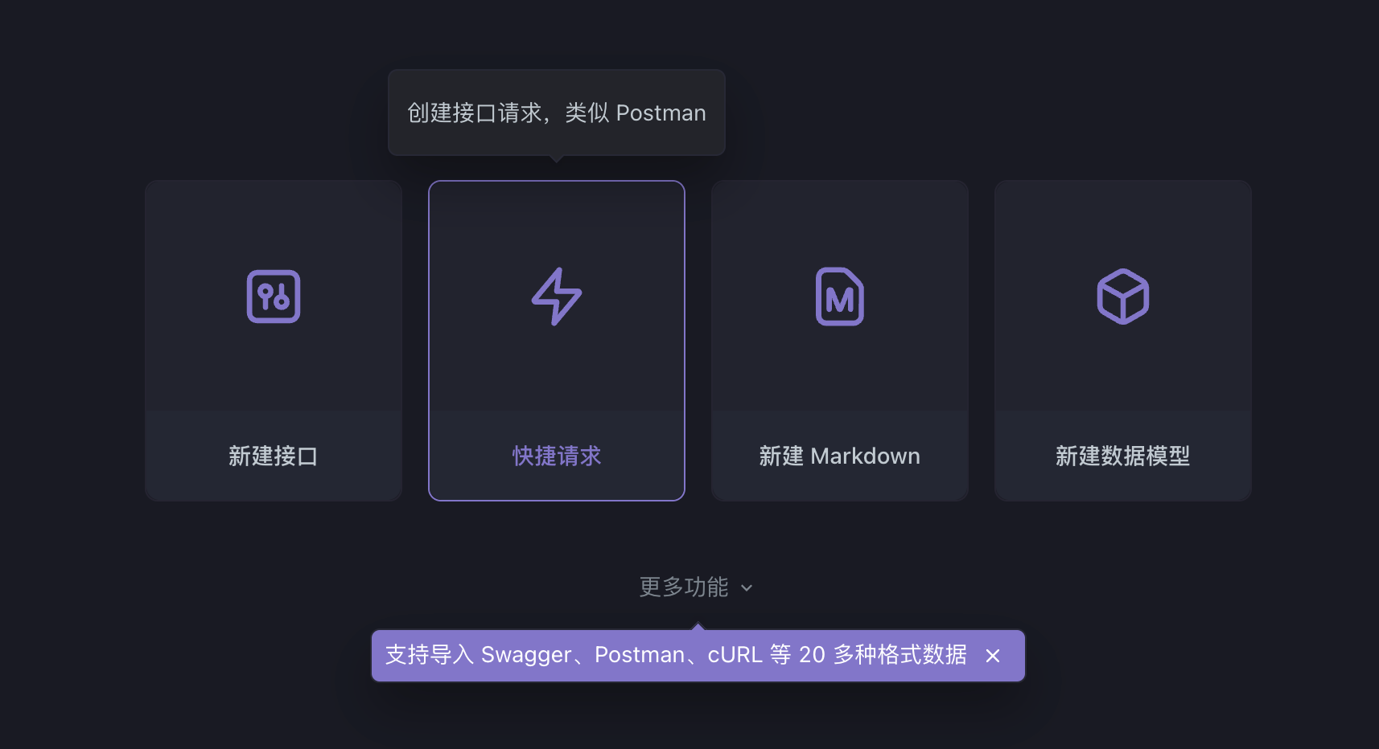
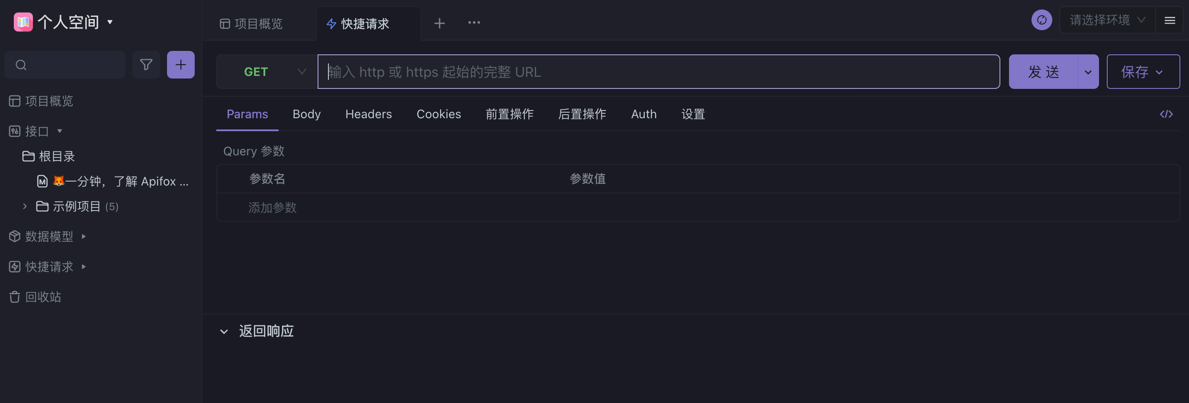
TASK 4 测试RESTful服务
2. 使用Apifox测试
然后点击快捷请求，进入具体的请求页面

Slide 16

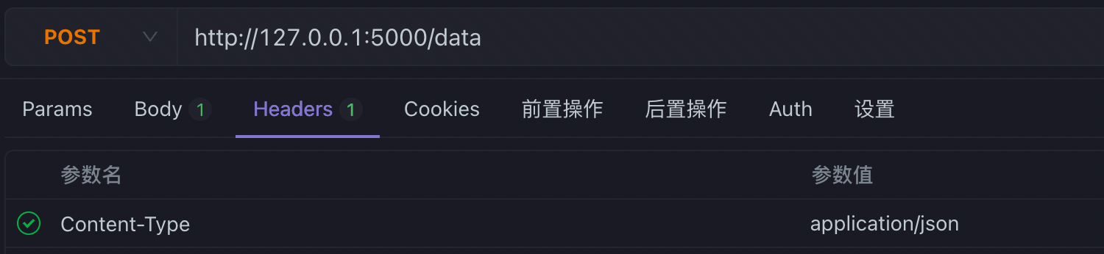
TASK 4 测试RESTful服务
2. 使用Apifox测试
这里配置一些参数，以及请求的具体数据
第一步配置地址：http://127.0.0.1:5000/data，类型选择为POST
第二步配置Content-type：application/json

Slide 17
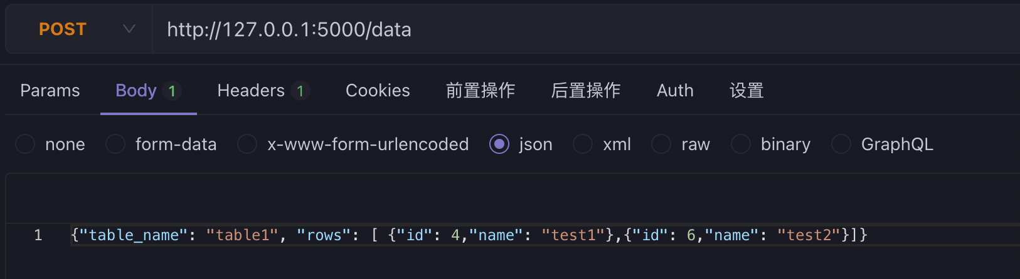
TASK 4 测试RESTful服务
2. 使用Apifox测试
这里配置一些参数，以及请求的具体数据
第三步配置数据，类型选择json

Slide 18
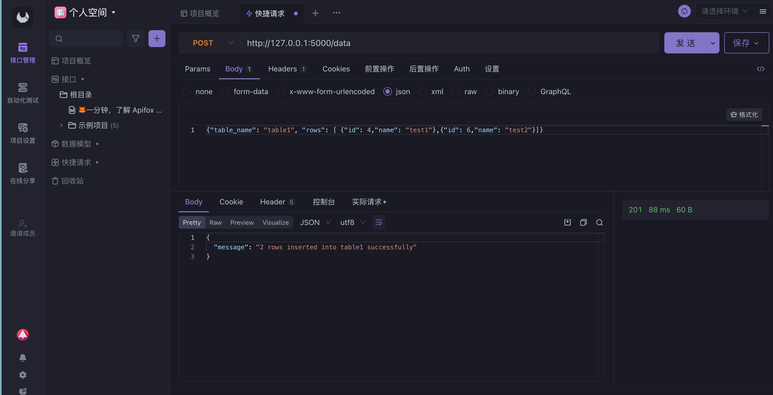
TASK 4 测试RESTful服务
2. 使用postman测试
点击发送，成功后可以看到返回的结果如下图

Slide 19
关于测试
我们的测试分两类：
SQl相关测试：
基本查询：针对数据表内容的MySQL语句查询；
索引查询：对特定的数据表进行索引查询（需要同学们预先使用代码对数据表进行索引建立）
触发器查询：针对触发器逻辑进行mysql查询
RESTful服务测试：
针对大家实现的RESTful服务进行测试

Slide 20
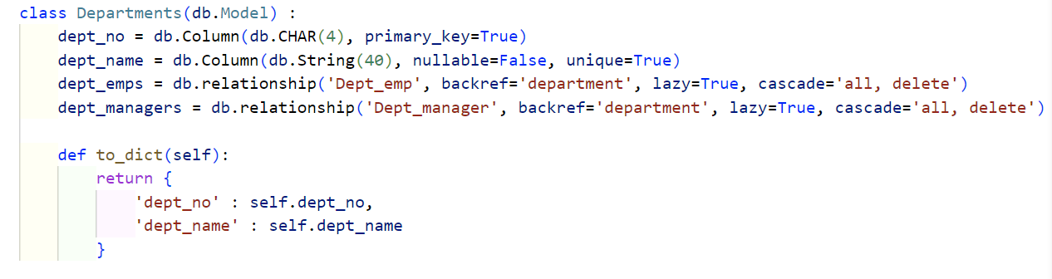
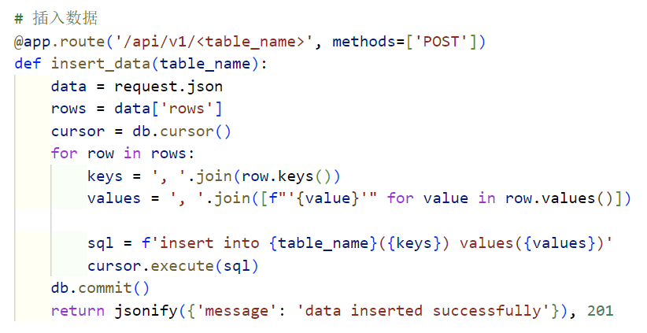
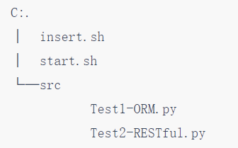
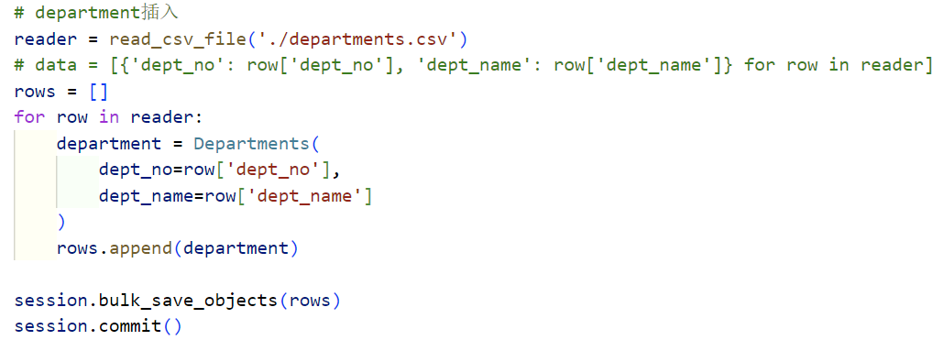
关于作业提交
要求
使用ORM框架搭建一个简易的“前”后端系统，提供数据插入、更新、删除、查询等4个接口，并将其部署为RESTful服务。
作业内容
本次大作业所提交的目录文件如图1，数据库的开发部分位于Test1-ORM.py和Test2-RESTful文件
我们已经提供了Departments数据库模型的定义代码（图2）、Departments表的数据注入（图3）、数据插入接口（图4）
图2 Departments数据库模型
图1 文件目录结构
图4 RESTful插入接口样例
图3 Departments数据注入

Slide 21
关于作业提交
TODO
TODO1：在Test1-ORM.py文件中，参照样例，完善实验全部内容
TODO2：在Test2-RESTful.py文件中，参照样例，完善实验全部内容
TODO3：实验报告：叙述自己的开发思路以及使用的技术。报告格式不限，但是需要包含上述的作业内容过程说明。
请保持原有的文件目录，实验报告放置于根目录下，所有文件打包命令为“学号-姓名-数据管理技术期中大作业”，请大家用tar.gz压缩格式，提交到云平台。
截止时间：2025/05/23 晚上24：00

Slide 22
相关参考
https://www.myfreax.com/curl-rest-api/
https://juejin.cn/post/7128307721954148366
RESTful 架构详解 | 菜鸟教程 (runoob.com)
Welcome to Flask — Flask Documentation (2.2.x) (palletsprojects.com)
https://docs.docker.com/engine/reference/commandline/run/
(28条消息) python Flask-ORM操作MYSQL数据库_flask mysql orm_笑得好虚伪的博客-CSDN博客
关于Flask和RESTful相关的教程在百度和google上可以找到很多，请大家自行搜索。

